Slide 1


Ⅷ. 세계화와 평화
1. 세계화의 양상과 문제
2. 국제 사회의 모습과 평화의 중요성
3. 남북 분단 및 동아시아의 역사 갈등과 국제 평화 기여 방안
살림살이를 챙겨서 어디론가 떠나는 사람들이 보인다. 전쟁을 피해 피란을 가고 있는 모습이다. 전쟁이 일어나면 우리들의 삶은 어떻게 될까?
생활 터전과 사회 생산 기반 등이 파괴되면서 기아가 발생하고, 질병에 쉽게 걸리게 된다. 또한 생명의 위협을 끊임없이 받는 불안한 삶을 살며, 직접적인 전쟁을 겪지 않더라도 불안정한 세계 정서와 경제로 인해 이전보다 생활이 어려워질 것이다.

Slide 2

Ⅷ. 세계화와 평화
고등 통합사회
1. 세계화의 양상과 문제

Slide 3
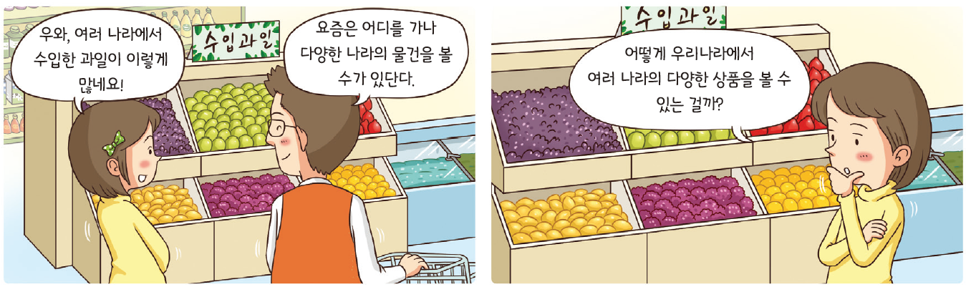
생각 펼치기
교과서 240쪽
생활 속에서 자주 사용하고 있는 외국산 물건은 어떤 것이 있는지 적어 보자.
식품
의복
기타
필리핀 바나나
뉴질랜드 키위
호주산 쇠고기
나이키 신발
리바이스 청바지
유니클로 속옷
아이폰
하이테크 펜
도요타 자동차

Slide 4
생각 펼치기
교과서 240쪽
외국산 물건의 수가 이전에 비해 많아진 이유는 무엇일까?
교통과 통신의 발달로 인해 국제 교류가 활발해졌을 뿐만 아니라, 세계 무역 기구(WTO) 등의 국제기구가 출현하면서 자유 무역이 확산되었기 때문이다.

Slide 5
꼭꼭! 자기 점검
교과서 240쪽
학습 전개 과정을 읽고 체크(V)하면서 단원의 구조를 파악해 보자.
세계화의 의미와 양상을 파악한다.
세계화의 문제점을 인식하고 이를 해결할 수 있는
방안을 제시한다.
246쪽에서 학습 결과를 평가한다.
학습 전개 과정을 바탕으로 나의 목표를 세워 보자.

Slide 6
01. 세계화의 의미와 양상
8-1. 세계화의 양상과 문제
교과서 241쪽
학습 목표
세계화의 의미와 양상을 파악하고 이를 설명할 수 있다.
핵심 개념
세계화, 지역화, 세계 도시, 다국적 기업

Slide 7
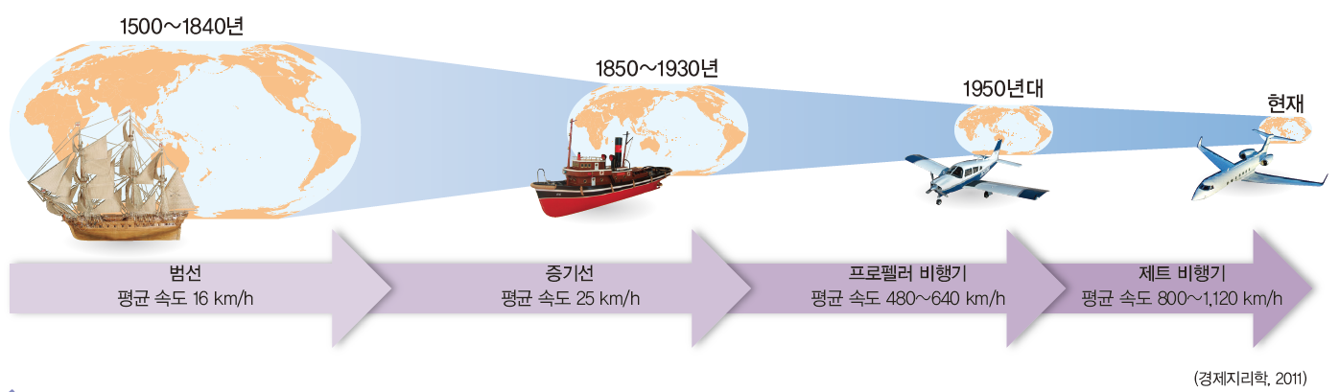

01. 세계화의 의미와 양상
8-1. 세계화의 양상과 문제
교과서 241쪽
위와 같은 현상이 어떤 변화를 가져왔을지 말해 보자.
교통의 발달로 시공간적 제약이 약화되어 시간 거리는 단축되고 이동 범위는 더욱 확대되었다. 이러한 변화는 예전에는 갈 수 없었던 지역도 갈 수 있게 하면서 생활권을 확대시키고, 사람과 물자 간 교류도 증가시키는 데 큰 역할을 하고 있다.

Slide 8
01. 세계화의 의미와 양상
8-1. 세계화의 양상과 문제
교과서 241쪽
세계화란 무엇일까?
세계화
전 세계가 긴밀하게 상호 의존 하면서 단일한 체계로 통합되어 가는 현상
전 지구적 차원에서 진행되고 있는 현대 사회의 흐름
국가뿐 아니라 지역과 개인에게도 많은 영향을 미침

Slide 9
01. 세계화의 의미와 양상
8-1. 세계화의 양상과 문제
교과서 242쪽
세계화와 지역화는 어떤 관계일까?
지역화
지역들이 자기 지역의 전통이나 특성을 살려 다른 지역과 차별화된 경쟁력을 갖추기 위해 노력하는 현상
경쟁력을 갖추는 과정에서 지역의 문화가 유지 · 발전됨
인류의 문화 다양성에 기여
‘가장 지역적인 것이 가장 세계적인 것’
→ 지역의 정체성과 경쟁력을 확보하는 밑거름

Slide 10
01. 세계화의 의미와 양상
8-1. 세계화의 양상과 문제
교과서 242쪽
세계화에 따라 어떤 공간적 · 경제적 변화가 나타나고 있을까?
① 세계 도시
세계화의 진행에 따라 경제 · 정치 · 문화적 중추 기능이 집중되어 세계적인 중심지 역할을 하는 도시
국가 간의 경제적 교류가 확대되면서 대기업 및 다국적 기업의 본사가 집중됨
자본과 정보가 집중적으로 유통되어 전 세계에 영향력 행사
대표적인 세계 도시 : 뉴욕, 런던, 도쿄 등

Slide 11
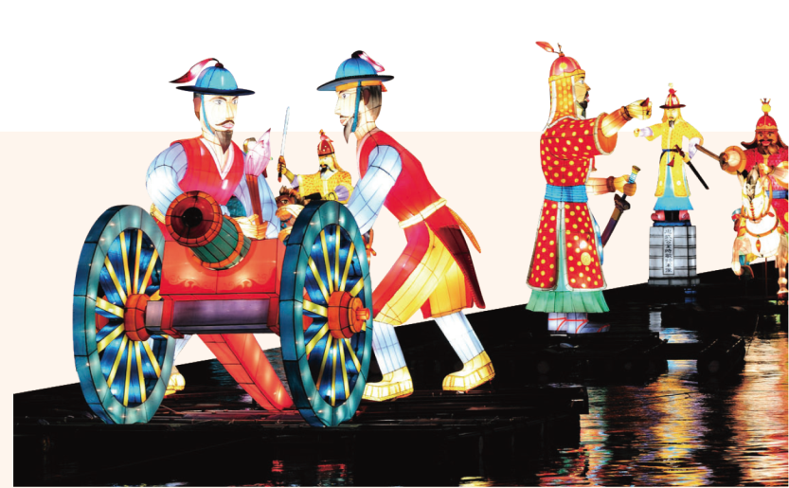

빛으로 전하는 우리 문화
신문을 통해
보는 사회
교과서 242쪽
경상남도 진주시에서는 매년마다 ‘진주 남강 유등 축제’가 열리고 있다. 이 축제는 임진왜란 당시, 진주성 전투에서 등불을 띄워 왜군을 막거나 병사들이 가족에게 안부를 전하는 통신 수단으로 쓰였던 것에 기원하고 있다.
진주 남강 유등 축제는 대한민국 축제 최초로 해외에 수출되어, 미국, 캐나다, 중국의 여러 축제에 진출하였다
진주 남강 유등 축제는 대한민국 축제 최초로 해외에 수출되어, 미국, 캐나다, 중국의 여러 축제에 진출하였다. - 『한국일보』, 2016. 2. 15.
‘세계화’와 ‘지역화’라는 개념을 사용하여, 지역 축제가 해외로 진출할 수 있었던 이유를 짝과 함께 이야기해 보자.
진주 남강 유등 축제는 우리나라의 역사적 가치와 유등의 아름다움을 잘 결합하여 차별화된 경쟁력을 갖추었고, 이러한 점이 하나의 관광 상품으로 인정받아 때문에 세계로 진출할 수 있었다.

Slide 12
01. 세계화의 의미와 양상
8-1. 세계화의 양상과 문제
교과서 243쪽
세계화에 따라 어떤 공간적 · 경제적 변화가 나타나고 있을까?
② 다국적 기업
세계 각지에 자회사, 지사, 공장 등을 운영하며 전 세계를 대상으로 상품을 생산하고 판매하는 기업
다국적 기업의 본사 : 전문 인력이 풍부하고 자본 유통, 정보 수집이 유리한 선진국에 위치
다국적 기업의 공장 : 저렴한 노동력을 활용하여 생산 비용을 절감할 수 있는 개발 도상국에 위치

Slide 13
01. 세계화의 의미와 양상
8-1. 세계화의 양상과 문제
교과서 243쪽
세계화에 따라 어떤 공간적 · 경제적 변화가 나타나고 있을까?
③ 다국적 기업 진출의 장·단점
장점 : 생산비가 절감되여 물품 가격이 저렴해짐, 진출 국가에 일자리 창출, 기술이나 자본 등을 이전하여 진출 국가 발전에 기여 등
단점 : 이익을 진출 국가에 재투자하지 않고 모국으로 가져가 자본을 유출, 환경 오염 방치 등

Slide 14
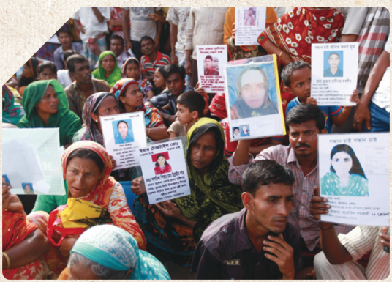
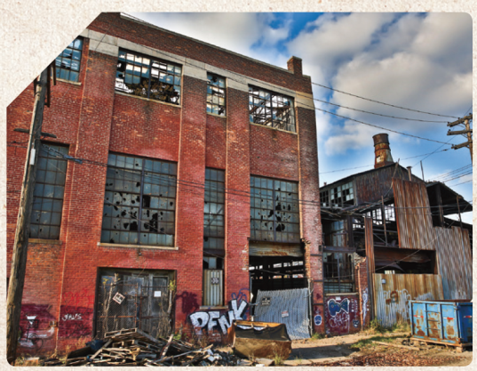
다국적 기업의 활동에 따른 영향
스스로
탐구하기
교과서 243쪽
방글라데시의 다카는 다국적 기업들의 의류 생산 공장이 많은 곳이다. 다국적 의류 기업들이 진출하면서 방글라데시에서는 고용 창출과 국내 총생산(GDP) 증가라는 긍정적 효과도 나타났다. 하지만, 다국적 의류 기업들은 비용 절감과 대량 생산에만 관심을 기울이고 노동자들의 처우 개선과 임금 인상 등에는 신경 쓰지 않았다. 2013년 4월 다국적 기업이 운영하던 공장이 붕괴하면서 열악한 조건에서 일하던 많은 노동자가 죽고 다치는 참사가 일어났다.
자료 1
▲ 공장 붕괴 사고로 실종된 가족을 찾는 사람들
자료 2
세계적인 다국적 기업의 상당수를 보유한 미국에서는 다국적 기업을 통해 많은 이윤을 얻고 있다. 한때, 디트로이트는 자동차 산업의 수도로 불리며, 미국을 대표하던 ◯◯ 자동차 기업이 자리 잡고 있던 지역이기도 했다. 하지만, 1980년대에 노동 비용을 감축하기 위해 인건비가 싼 해외로 공장을 이전하면서, 디트로이트는 파산을 선언해야 할 상황에 이르렀다. 이후 정부와 기업, 시민들의 노력으로 차츰 어려움을 이겨 나가고 있다.
▲ 기업이 빠져나가면서 방치된 건물

Slide 15
주요 인권 선언에서 강조한 인권의 의미 비교하기
스스로
탐구하기
교과서 243쪽
1. 자료1과 자료2를 참고하여 다국적 기업의 활동이 선진국과 개발 도상국에 미치는 영향을 정리해 보자.
개발 도상국 | 다국적 기업
다국적 기업의 진출로 방글라데시는 고용 창출과 국내 총생산(GDP) 증가 등의 효과가 나타났지만 노동자들은 낮은 처우와 적은 임금 등 열악한 조건 속에서 근무하였다. | 미국은 다국적 기업이 얻은 이익이 본국으로 유입되어 경제적 효과가 나타났지만, 비싼 인건비 대체를 위해 생산시설 등을 개발도상국 등으로 옮기게 되면서 실업 문제가 발생하였다.

Slide 16
주요 인권 선언에서 강조한 인권의 의미 비교하기
스스로
탐구하기
교과서 243쪽
2. 다국적 기업이 진출하면서 개발 도상국과 선진국에 미치는 긍정적인 영향에는 어떤 것이 있는지 조사해 보자.
개발 도상국 | 다국적 기업
다국적 기업이 개발도상국에 진출하게 되면 고용을 창출하는 효과가 발생한다. 또한 다국적 기업은 우수한 기술과 설비를 가지고 그 지역에 진출하기 때문에 기술력을 배울 수 있는 기회도 얻게 된다. | 다국적 기업이 해외로 이전하여 인건비가 낮아지게 되면 상품의 가격이 낮아져 소비자에게는 도움이 된다. 뿐만 아니라 해외 이전 지역에서 벌어들인 이익이 본국으로 들어오게 되면서 본국의 경제적 부는 증대하게 된다. 발생한 이익은 다시 다른 투자에 유치되면서 또 다른 이익을 얻게 되는 효과를 걷을 수 있다.

Slide 17
02. 세계화에 따른 문제점과 해결 방안
8-1. 세계화의 양상과 문제
교과서 244쪽
학습 목표
세계화가 초래할 수 있는 문제점을 인식한다.
세계화가 초래할 수 있는 문제점에 대한 해결 방안을 제안할 수 있다.
핵심 개념
빈부 격차의 심화, 문화의 획일화와 소멸, 보편 윤리와 특수 윤리 간의 갈등

Slide 18
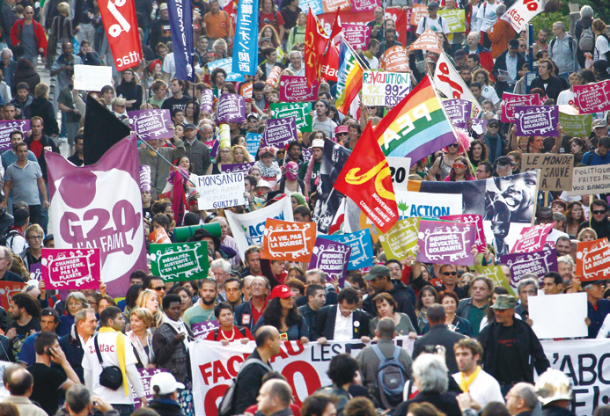
02. 세계화에 따른 문제점과 해결 방안
8-1. 세계화의 양상과 문제
교과서 244쪽
세계 경제의 방향을 주도하는 주요 20개국(G20)의 정상 회의가 열리는 도시에는 해마다 전 세계의 젊은이들이 모여들어 격렬한 반대 시위를 전개하고 있다. 이들은 경제적 강대국들이 정한 “자유무역”과 “세계화”가 곧 국가 간 부익부 빈익빈을 조장하며, 강대국 간의 경제 블록이 약소국을 경제적으로 종속시킨다고 주장하고 있다.
-『브레이크뉴스』, 2017. 7. 10.
세계화로 인해 나타날 수 있는 문제에는 무엇이 있을까?
국가 간 빈부 격차 심화, 무분별한 개발로 인한 환경 파괴, 강대국의 문화 전파로 인한 획일화 및 지역 고유 전통문화의 소멸 등의 문제점이 나타날 수 있다.

Slide 19
02. 세계화에 따른 문제점과 해결 방안
8-1. 세계화의 양상과 문제
교과서 244쪽
세계화에 따른 문제점은 무엇일까?
① 빈부 격차의 심화
선진국 : 기술 집약적, 부가 가치가 높은 제품의 연구 · 개발, 개발 도상국에서 저렴한 비용으로 제품 생산
개발 도상국 : 부가 가치가 낮은 제품의 생산, 낮은 수준의 임금
→ 경제적 차이로 인한 불평등과 빈부 격차 심화

Slide 20

왜 세계화가 문제일까?
책을 통해
보는 사회
교과서 244쪽
세계화 시대를 살아가고 있는 우리는 생활 속에서 다국적 기업의 다양한 제품을 손쉽게 접할 수 있다. 하지만, 많은 사람이 누리고 있는 이러한 풍요와 편리의 이면에는 제3 세계 노동자 착취, 환경 오염 등과 같은 여러 가지 문제가 숨어 있다.
이 책의 저자는 우리가 매일 입고, 먹고, 일하는 것 등의 모든 일에는 세계화의 양면성이 담겨 있음을 인식하고 올바른 세계화 과정을 거쳐야 한다고 주장한다. 또한, 세계화가 더욱 빠른 속도로 진행됨에 따라 구체적인 해결 방안을 마련해야 한다고 보고 있다. 특히, 세계화의 문제점을 해결하기 위해 금융 정책의 보완, 일자리 확충, 국민의 인권과 복지의 증진, 빈부 격차의 완화 등과 같은 국가의 노력을 강조한다.
- 게르트 슈나이더(Schneider, G.), 『왜 세계화가 문제일까?』

Slide 21
02. 세계화에 따른 문제점과 해결 방안
8-1. 세계화의 양상과 문제
교과서 245쪽
세계화에 따른 문제점은 무엇일까?
② 문화의 획일화와 소멸 현상
세계화로 인한 활발한 국가 교류 + 상호 영향력 증가
→ 전 세계의 문화가 비슷해지고 있음
경제적 · 문화적으로 열세에 처한 국가들이 선진국 문화에 잠식당하는 문제 발생
→ 각 지역 고유 문화들의 정체성 상실
→ 인류의 문화적 다양성 훼손

Slide 22
02. 세계화에 따른 문제점과 해결 방안
8-1. 세계화의 양상과 문제
교과서 245쪽
세계화에 따른 문제점은 무엇일까?
③ 보편 윤리와 특수 윤리 간의 갈등 발생
보편 윤리 : 인류의 보편적 가치와 존엄성을 실현하기 위해 모든 사람들이 존중하고 따라야 하는 원칙
특수 윤리 : 특정 지역, 종교, 민족 단위에서 공유하는 규범
세계화로 인해 국제 사회의 보편 윤리와 특수 윤리가 충돌하는 사례가 발생함 (예 : 명예 살인)

Slide 23
02. 세계화에 따른 문제점과 해결 방안
8-1. 세계화의 양상과 문제
교과서 245쪽
세계화에 따른 문제점은 어떻게 해결할 수 있을까?
① 빈부 격차 문제의 완화
국제적 차원 : 개발 도상국이 경제적으로 자립할 수 있도록 국제기구를 통한 지원, 선진국의 투자와 기술 이전, 개발 도상국 간의 협력 등
개인적 차원 : 공정 무역이나 공정 여행 등 개발 도상국의 경제에 도움을 줄 수 있는 소비 실천

Slide 24
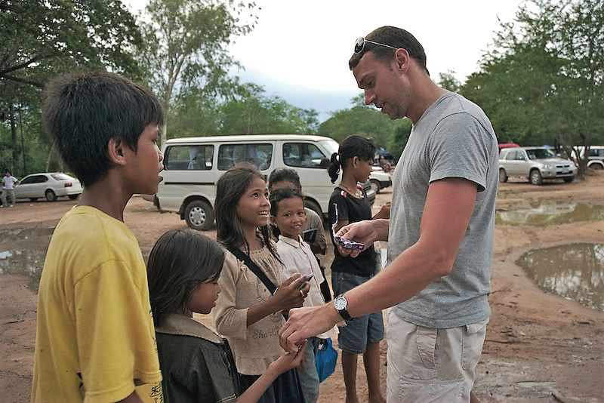
아이들에게 사탕을 주지 마세요
신문을 통해
보는 사회
교과서 245쪽
세계적인 관광지 앙코르와트의 보존 당국이 여행 방문객에게 주의를 요구하는 일곱 가지 금기 사항을 공식 발표하였다. 이 중에는 아이들에게 절대 돈이나 사탕을 주지 말라는 경고의 문구가 있다. 관광지 주변에는 학교에 가지 않고 방문객을 따라다니는 가난한 아이들이 많다. 구걸을 통해 간식이나 돈을 쉽게 얻을 수 있기 때문이다. 현지에 있는 국제 비정부 기구 단체들은 이와 같은 상황에서 아이들은 공부에
대한 열의를 잃을 수 있고, 어린 나이부터 노동의 가치를 왜곡해서 받아들일 가능성이 크다며, 오래전부터 이 문제를 지적하였다. 또한, 아이들이 교육의 기회를 박탈당하면 한 개인이 미래를 잃는 것만이 아니라 사회적으로도 큰 문제가 될 수 있다고 보고 있다.
- 『오마이뉴스』, 2016. 7. 31.
관광지에서 위와 같은 금기 사항을 발표한 이유는 무엇일까?
돈이나 사탕을 주는 행위는 아이들이 신성한 노동의 가치를 왜곡해서 받아들이며, 이 아이들이 학교에 가지 않게 되면서 교육의 기회를 박탈당하기 때문이다. 이는 결과적으로 캄보디아 입장에서도 큰 사회적 위험으로 작용하게 된다.

Slide 25
02. 세계화에 따른 문제점과 해결 방안
8-1. 세계화의 양상과 문제
교과서 246쪽
세계화에 따른 문제점은 어떻게 해결할 수 있을까?
② 문화의 획일화와 소멸 현상 극복
지역 및 국가의 고유한 전통과 문화를 소중히 여겨야 함
다른 문화를 능동적으로 받아들일 수 있는 태도를 길러야 함
③ 보편 윤리와 특수 윤리 간의 갈등 해결
한 사회의 문화를 그 사회 구성원의 입장에서 바라보고 이해할 수 있는 태도를 지녀야 함
인류의 보편적 가치를 무시하는 행위까지 인정해서는 안 됨

Slide 26
02. 세계화에 따른 문제점과 해결 방안
8-1. 세계화의 양상과 문제
교과서 246쪽
세계화에 따른 문제점은 어떻게 해결할 수 있을까?
어느 한 국가의 노력만으로 해결할 수 없음
세계화가 초래하는 문제는 모든 국가와 관련되어 있음
→ 국제 사회 차원의 노력과 개인의 의식적 차원의
노력이 함께 이루어져야 함

Slide 27

공정 여행을 통해 공정한 세상을 꿈꾸다!
스스로
탐구하기
교과서 246쪽
이 외에도 공정 여행을 위한 원칙은 무엇이 있을지 적어 보자.
일회용품 사용을 최소화한다.
동물을 학대는 투어에 참가하지 않는다.
사진 촬영을 할 때는 꼭 허락을 받는다.
지역민의 노동력을 혹사시키지 않고 적절한 임금 및 가격을 지급한다.
대형 마트보다 지역 산물 판매처를 이용한다.
어린이의 노동력을 착취하거나 성 매매 투어에 참가하지 않는다.

Slide 28

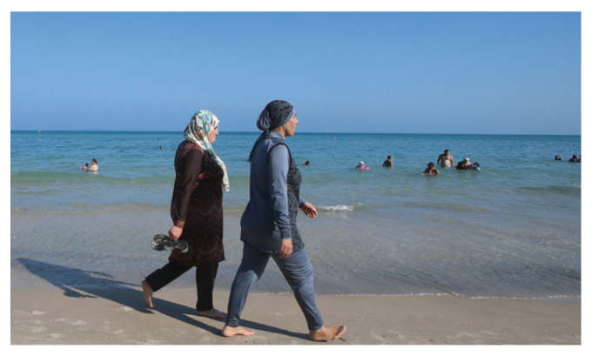
통합
주제 탐구
‘부르키니’는 왜 논쟁의 대상이 되고 있을까?
교과서 247쪽
유럽의 ‘부르키니’ 논란
부르키니란 ‘부르카’와 ‘비키니’의 합성어로 이슬람 율법에 따라 신체 노출을 꺼리는 이슬람 여성의 물놀이를 위해 만든 옷이다. 2016년 여름 프랑스 일부 지방은 신체를 대부분 가리는 이슬람 여성의 수영복인 부르키니 착용을 금지했다. 그러자 인권 단체들이 소송을 걸었고, 프랑스 최고 행정 재
판소는 부르키니 금지 무효화 결정을 내렸다. 법원은 “부르키니 금지는 이동의 자유, 양심의 자유, 개인권 등 기본적 자유권을 침해한 것”이라며 “개인의 자유권을 제한하려면 증명된 위험이 있어야 하지만, 부르키니는 그렇지 않다.”라고 밝혔다. 그러나 프랑스를 비롯한 유럽 곳곳에서는 사회 통합 및 테러 방지, 수상 안전, 위생 관리 등을 이유로 부르키니를 공공장소에서 착용하지 못하도록 규제하는 법안을 추진하고 있어 유럽 전역으로 논란이 확산되고 있다.
- 『오마이뉴스』, 2016. 8. 29
▲ ‘부르키니’를 입은 이슬람 여성들이 해변을 걷고 있다.

Slide 29

통합
주제 탐구
‘부르키니’는 왜 논쟁의 대상이 되고 있을까?
교과서 247쪽
위의 자료를 읽고 부르키니 착용 논란에 대한 자신의 견해를 논술해 보자.
_____________________________________________________________________
_____________________________________________________________________
_____________________________________________________________________
_____________________________________________________________________
_____________________________________________________________________
_____________________________________________________________________
_____________________________________________________________________
_____________________________________________________________________
_____________________________________________________________________
_____________________________________________________________________
[부르키니 찬성 측 의견]
프랑스 최고 행정 재판소는 부르키니 착용이 공공질서를 위협한다는 증거가 없으며, 여러 테러 사건으로 무슬림 문화에 대한 반감은 이해하지만 감정에 의거해 공식적으로 부르키니 착용마저 금지시키는 것은 잘못된 것이라며 금지 중단 결정을 내린 바가 있다. 뿐만 아니라, 부르키니를 금지하는 것은 이슬람 차별을 촉구하는 것으로 비춰지기 때문에 이슬람 극단주의자들의 반감을 불러일으킬 수도 있으며, 이것이 또 다른 테러로 번질 수 있는 우려를 무시할 수 없다. 어떤 종교를 가지든, 자유, 평등과 같은 기본적인 권리는 지켜져야 한다. 부르키니는 이슬람 문화의 한 부분일 뿐이기에 이를 금지한다고 해서 이슬람에 대한 반감이 없어지고 극단주의자들의 행동을 해결할 수는 없다.

Slide 30
통합
주제 탐구
‘부르키니’는 왜 논쟁의 대상이 되고 있을까?
교과서 247쪽
위의 자료를 읽고 부르키니 착용 논란에 대한 자신의 견해를 논술해 보자.
_____________________________________________________________________
_____________________________________________________________________
_____________________________________________________________________
_____________________________________________________________________
_____________________________________________________________________
_____________________________________________________________________
_____________________________________________________________________
_____________________________________________________________________
_____________________________________________________________________
_____________________________________________________________________
[부르키니 반대 측 의견]
프랑스는 16세기 가톨릭교와 개신교의 갈등이 극에 달하며 개신교 신자들 대부분이 독일이나 스위스 등 주변 국가들로 이주한 역사가 있다. 이로 인해 산업 자원이 풍부했음에도 적은 인력으로 산업 혁명을 눈앞에서 놓친 기억이 있는 프랑스는 1900년대 프랑스 헌법 제1조 1항에 종교적 표현을 할 수 없다고 제시해 놓았다. 무슬림들의 종교적 표현이라고도 볼 수 있는 부르키니를 금지하는 것은 프랑스의 입장에서 당연한 것이다. 크리스트교 문화가 강한 유럽 국가에서 무슬림들을 충분히 존중해주고 이해해주고 있는 상황에서 무슬림들 또한 자신들이 살고 있는 국가의 문화를 어느 정도는 받아들여야 한다고 생각한다.

